Slide 1

UỶ BAN NHÂNDÂN HUYỆN CỦ CHI
TRƯỜNG TIỂU HỌC TRUNG LẬP HẠ

Slide 2

Người dạy: Võ Văn Rột

Slide 3
Bài 6:
CHUYỂN ĐỘI HÌNH VÒNG TRÒN
THÀNH ĐỘI HÌNH HÀNG DỌC, HÀNG NGANG.
I. Mục tiêu bài học
1. Về phẩm chất: Bài học góp phần bồi dưỡng cho học sinh các phẩm chất cụ thể:
- Đoàn kết, nghiêm túc, tích cực trong tập luyện và hoạt động tập thể.
- Tích cực tham gia các trò chơi vận động, có trách nhiệm trong khi chơi trò chơi và hình thành thói quen tập luyện Thể dục thể thao.

Slide 4
I. Mục tiêu bài học
2. Về năng lực
2.1. Năng lực chung:
-Tự chủ và tự học: Tự xem trước cách thực hiện chuyển đội hình vòng tròn thành đội hình hang dọc, hàng ngang trong sách giáo khoa.
- Giao tiếp và hợp tác: Biết phân công, hợp tác trong nhóm để thực hiện các động tác và trò chơi.

Slide 5
I. Mục tiêu bài học
2.2. Năng lực đặc thù:
- Năng lực chăm sóc sức khoẻ: Biết thực hiện vệ sinh sân tập, thực hiện vệ sinh cá nhân để đảm bảo an toàn trong tập luyện.
- Năng lực vận động cơ bản: Thực hiện được cách chuyển đội hình vòng tròn thành đội hình hang dọc, hàng ngang.
- Biết quan sát tranh, tự khám phá bài và quan sát động tác làm mẫu của giáo viên để tập luyện. Thực hiện được cách chuyển đội hình vòng tròn thành đội hình hang dọc, hàng ngang.

Slide 6
II. Địa điểm – phương tiện
- Địa điểm: Sân nhà
- Phương tiện:
+ Giáo viên chuẩn bị: Tranh ảnh, trang phục thể thao, còi phục vụ trò chơi.
+ Học sinh chuẩn bị: Giày thể thao.
III. Phương pháp và hình thức tổ chức dạy học
Phương pháp dạy học chính: Làm mẫu, sử dụng lời nói, tập luyện, trò chơi và thi đấu.
Hình thức dạy học chính: Tập luyện đồng loạt (tập thể), tập theo nhóm.

Slide 7








IV. TIẾN TRÌNH TIẾT DẠY
Xoay cổ
Xoay vai
1. Phần mở đầu:
Khởi động:
- Xoay các khớp
Xoay cánh tay
Xoay khuỷ tay
Xoay cổ tay
Xoay hông
Xoay khớp gối
Xoay cổ chân

Slide 8
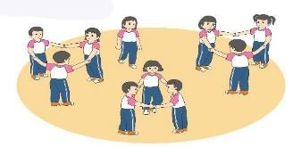
IV. TIẾN TRÌNH TIẾT DẠY
1. Phần mở đầu:
Khởi động:
Trò chơi: “Kết bạn”

Slide 9
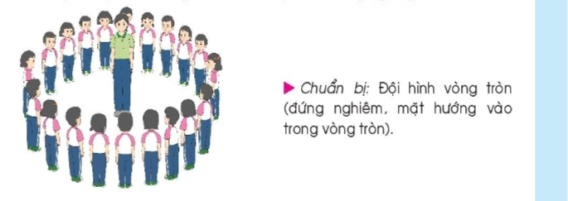
2. Phần cơ bản:
- Kiến thức:
1. Chuyển đội hình vòng tròn thành đội hình hàng ngang:

Slide 10
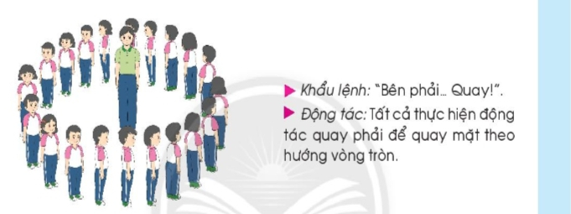
2. Phần cơ bản:
- Kiến thức:
1. Chuyển đội hình vòng tròn thành đội hình hàng ngang:

Slide 11
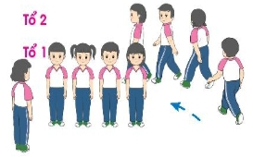
- Luyện tập: Các em tập luyện cùng anh, chị theo hướng dẫn.

Slide 12

2. Phần cơ bản:
- Kiến thức:
1. Chuyển đội hình vòng tròn thành đội hình hàng ngang:

Slide 13
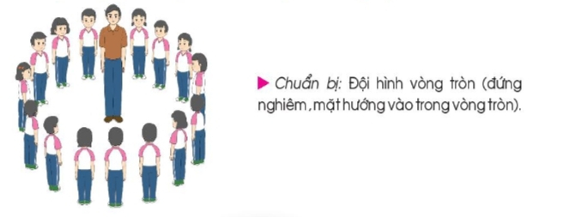
2. Phần cơ bản:
- Kiến thức:
2. Chuyển đội hình vòng tròn thành đội hình hàng dọc:

Slide 14
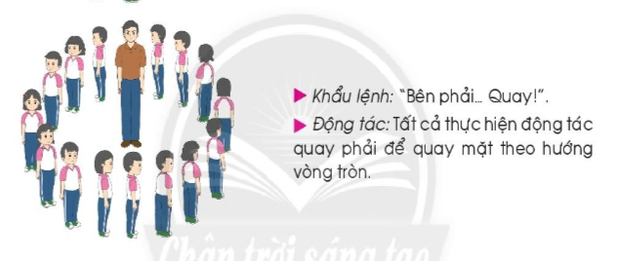
2. Phần cơ bản:
- Kiến thức:
2. Chuyển đội hình vòng tròn thành đội hình hàng dọc:

Slide 15
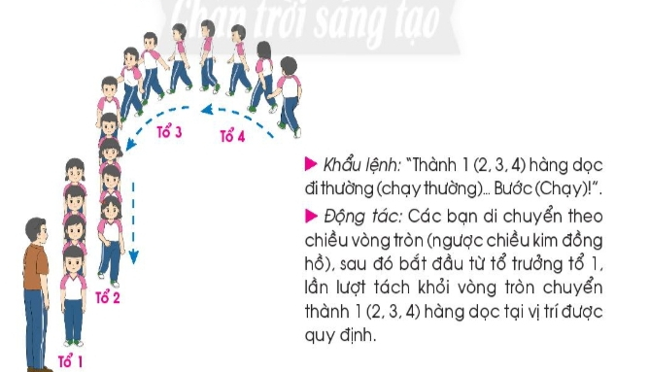
2. Phần cơ bản:
- Kiến thức:
2. Chuyển đội hình vòng tròn thành đội hình hàng dọc:

Slide 16
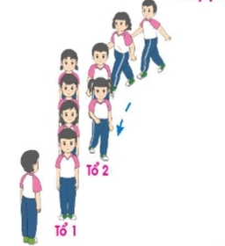
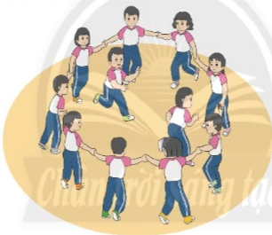
- Luyện tập: Các em tập luyện cùng anh, chị theo hướng dẫn.
Trò chơi: “Mèo đuổi chuột”

Slide 17
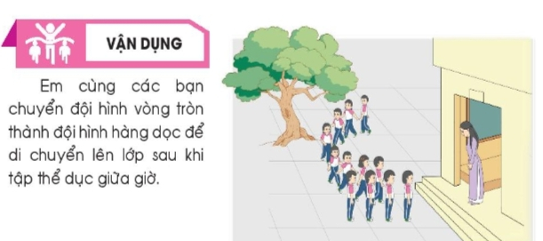

Slide 18
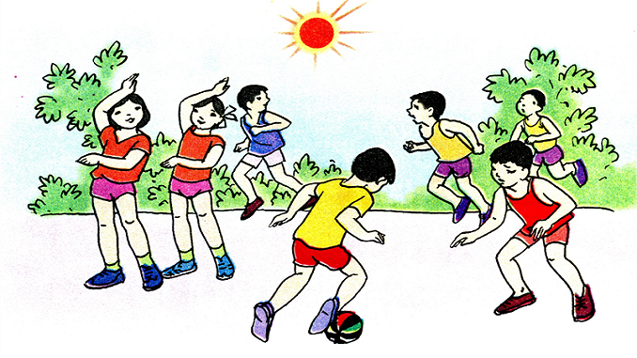
III. Kết thúc:
Thả lỏng cơ toàn thân.
Dặn dò: Tập luyện thể dục hàng ngày tăng cường sức khoẻ phòng, chống dịch bệnh. Chuẩn bị bài sau: Ôn: Chuyển đội hình vòng tròn thành đội hình hang dọc, hang ngang (tiết 3).

Slide 19
CHÚC CÁC EM MẠNH KHOẺ, BÌNH AN,
CHĂM NGOAN, HỌC TẬP THẬT TỐT.
CHÀO TẠM BIỆT CÁC EM.

